Slide 1
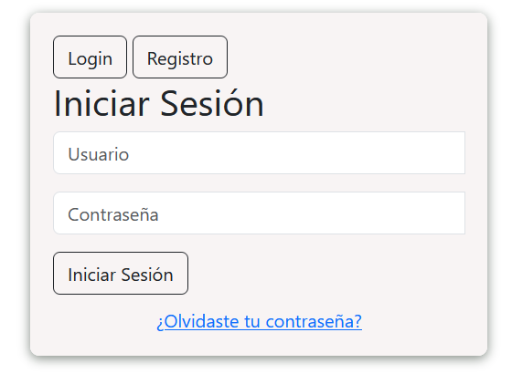
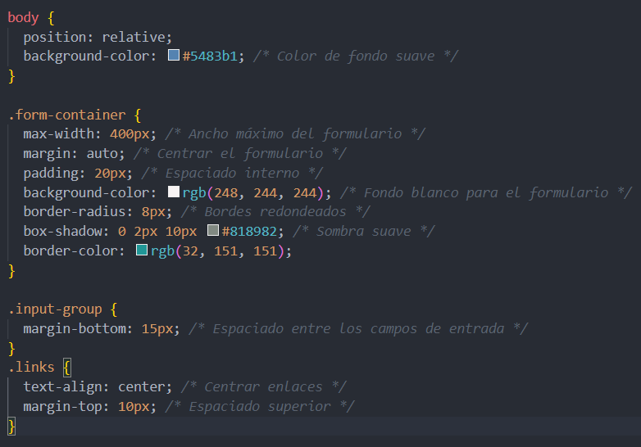
MockUp del proyecto – 20% -- Andrés Felipe Arboleda Serna
Inicio de sesión
Index.html página ppal.

Slide 2
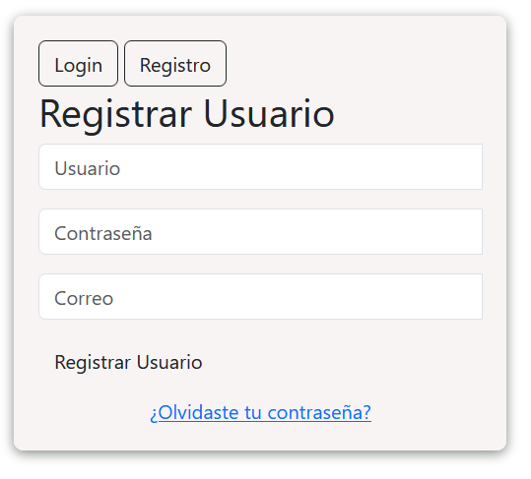
MockUp del proyecto – 20% -- Andrés Felipe Arboleda Serna
Registro
Index.html página ppal.

Slide 3
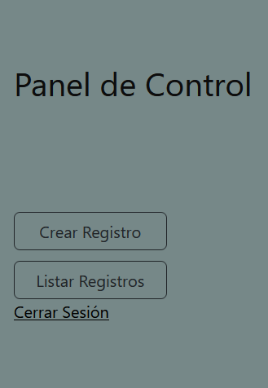
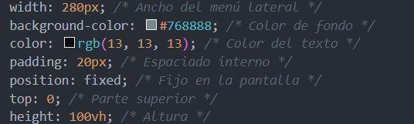
MockUp del proyecto – 20% -- Andrés Felipe Arboleda Serna
Panel de control

Slide 4
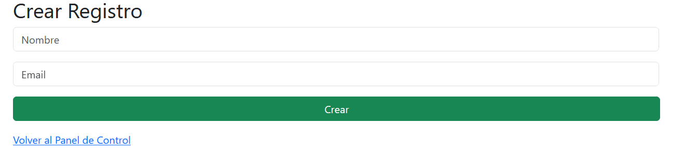
MockUp del proyecto – 20% -- Andrés Felipe Arboleda Serna
Panel de control
Para los estilos de este formulario se usó Bootstrap

Slide 5
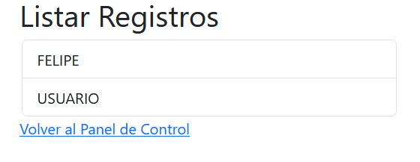
MockUp del proyecto – 20% -- Andrés Felipe Arboleda Serna
Panel de control
Para los estilos de este formulario se usó Bootstrap

